Slide 1
Правимо реченицу
Облаци
Шта?
Какви?
Где?
Како?

Slide 2
Издвојимо из реченице речи које ће чинити просту непроширену реченицу.
Облаци су пловили.
субјекат
предикат

Slide 3
ПРОСТА ПРОШИРЕНА РЕЧЕНИЦА
СУБЈЕКАТСКИ И ПРЕДИКАТСКИ
СКУП РЕЧИ

Slide 4
Белиоблаци брзо су пловили небом.
субјекатски
скуп
предикатски
скуп
ПРОСТА ПРОШИРЕНА
РЕЧЕНИЦА

Slide 5
Речи које допуњавају субјекат заједно са субјектом чине субјекатски скуп речи.
Бели облаци
Речи које допуњавају предикат заједно са предикатом чине предикатски скуп речи.
брзо су пловили небом
Проста проширена реченица састоји се од два реченична дела:
субјекатског и предикатског скупа.

Slide 6
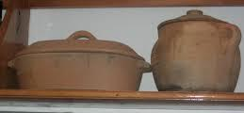
Стари лонац стоји на полици.
субјекатски скуп
предикатски
скуп
ПРОСТЕ ПРОШИРЕНЕ
РЕЧЕНИЦЕ

Slide 7
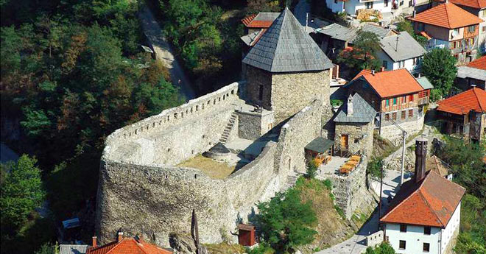
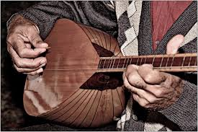
Нишка тврђава је обновљена.
Деда свира на старој тамбури.
субјекатски скуп
предикатски
скуп
ПРОСТЕ ПРОШИРЕНЕ
РЕЧЕНИЦЕ

Slide 8
У реченици одреди субјекатски и предикатски скуп речи.
Старински накит је брижљиво чуван у малој кутији.
Просту непроширену реченицу прошири у просто проширену.Означи субјекатски и предикатски скуп речи.
Мост спаја.

Slide 9
У реченици одреди субјекатски и предикатски скуп речи.
Мала Сања је видела Музеј Ане Франк.
Просту непроширену реченицу прошири у просто проширену.Означи субјекатски и предикатски скуп речи.
Музеј је отворен.

Slide 10
Старински накит је брижљиво чуван умалој кутији.
Мала Сања је видела Музеј Ане Франк.
субјекатски
скуп
предикатски скуп
субјекатски
скуп
предикатски скуп

Slide 11
Задатак
а) Какве су реченице по саставу?
Плави облак се вешто скривао.
Лист је лагано слетео на земљу.
Киша пада.
б) Одреди субјекат и предикат.
ц) У просто проширеним реченицама одреди субјекатски и предикатски скуп речи.

